Slide 1
S’approprier les DDÉ
Analyser les documents prescrits qui encadrent le processus d’évaluation à l’éducation des adultes (DDÉ)

Slide 2
Activité 4 analyse d’une DDÉ
OBJECTIF :
Analyser une définition de domaine d'évaluation et comprendre les principes de conception d'une DDÉ
CONSIGNES
En équipe de 3.
Durée 30 minutes.
Consultez l’activité 4 et le matériel fourni (DDÉ MAT 4151-1 + cours MAT 4151-1

Slide 3
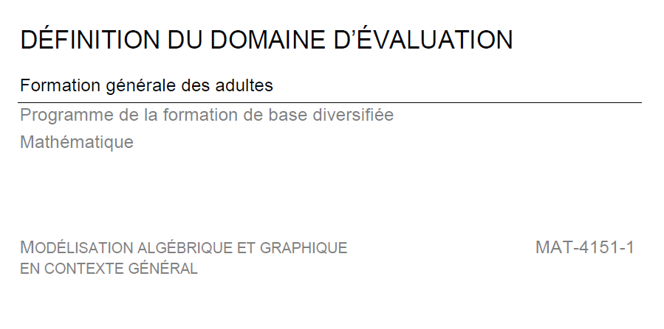
L’encadrement prescriptif de l’évaluation

Slide 4
L’encadrement prescriptif de l’évaluation

Slide 5
DDÉ
La définition de domaine d’évaluation donne des informations générales utiles sur :
Les critères associés aux compétences à évaluer
Les indicateurs associés à ces critères (2012)
La pondération des critères et de scompétences
La maîtrise attendue des connaissances en lien avec les critères

Slide 6
Ce qu’une DDÉ n’est pas …
Un instrument de planification de l’apprentissage
Elle informe l’élève et l’enseignant sur les attentes et les critères auxquels référer pour évaluer les compétences
Elle informe sur les savoirs susceptibles d’être évalués explicitement.
Apprendre ce qui sera évalué? OU Évaluer ce qui a été appris?

Slide 7
L’encadrement prescriptif de l’évaluation
Exemple de la DDÉ du cours MAT 4151

Slide 8
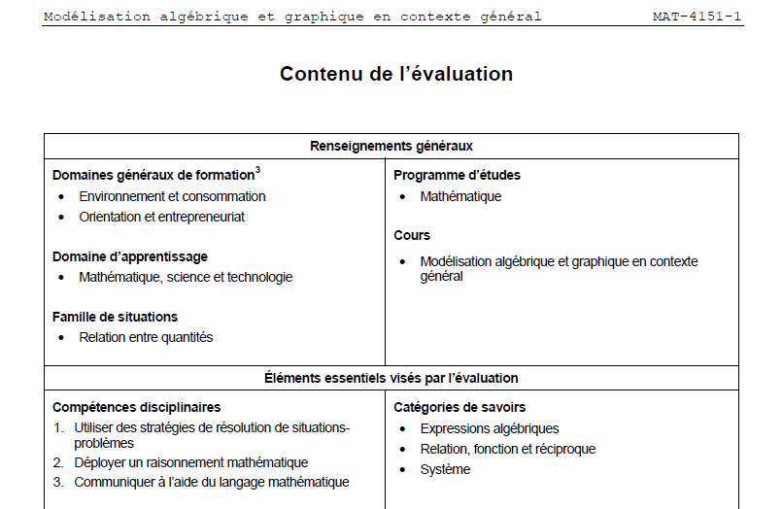
Source : MÉLS, Cadres d’évaluation

Slide 9
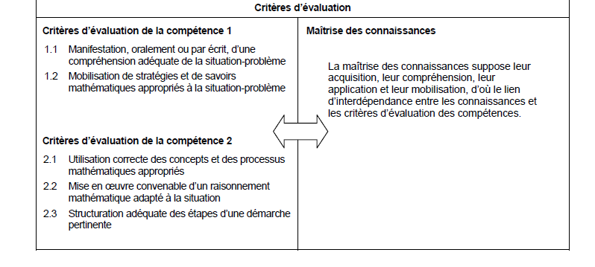
L’encadrement prescriptif de l’évaluation
Source : MÉLS, Cadres d’évaluation

Slide 10
Des précisions utiles pour comprendre le sens des critères
Source : MÉLS, Cadres d’évaluation

Slide 11
Des précisions utiles pour comprendre le sens des critères
Source : MÉLS, Cadres d’évaluation

Slide 14
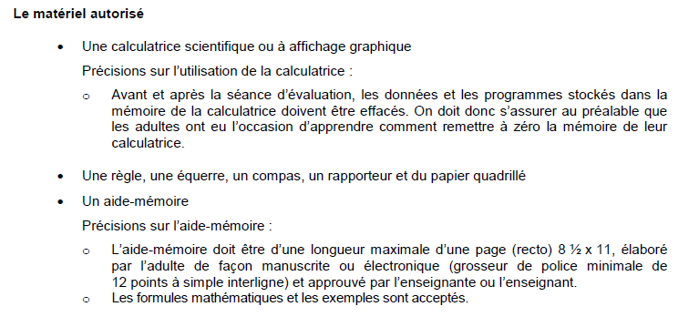

Slide 15
